Slide 1
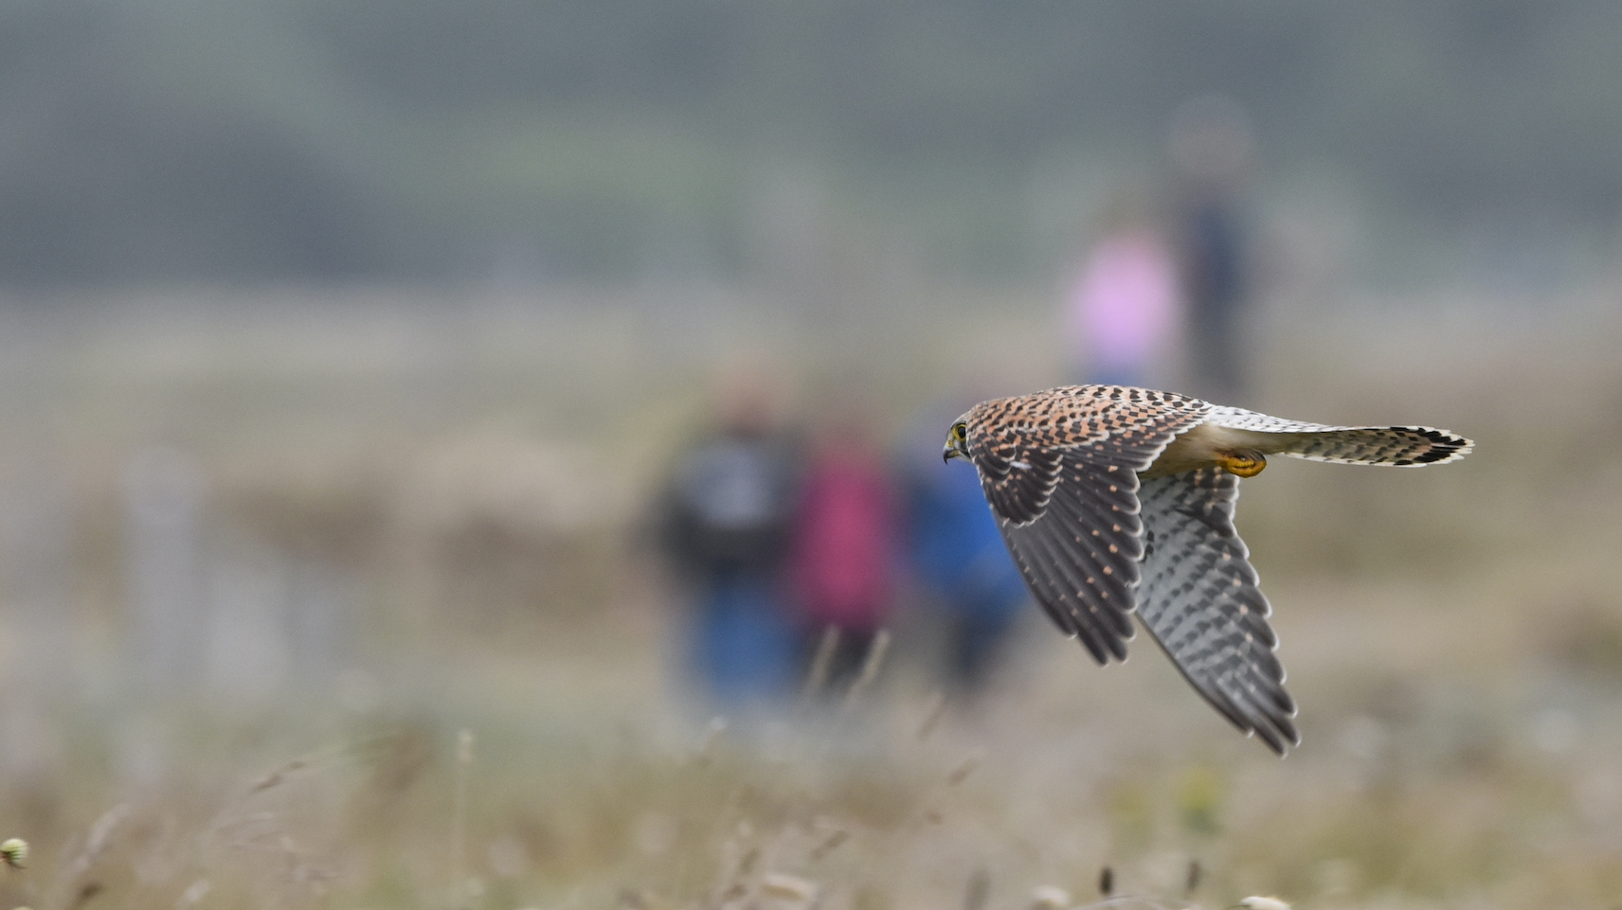
Le faucon crécerelle surmonte-t-il les lois de la physique ?
Gaia Fraticelli
Grand Oral Juin 2023
© G. Fraticelli

Slide 2
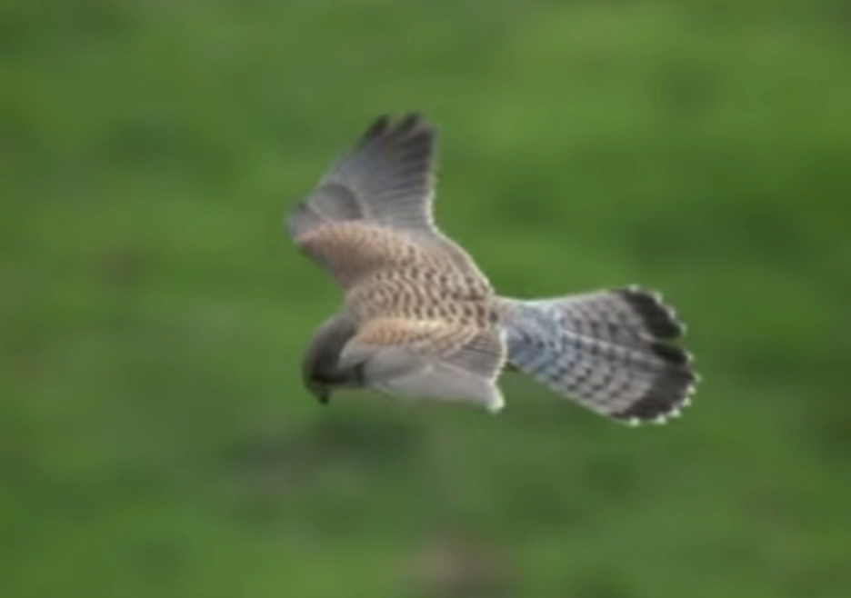
© BBC Spring Watch Kestrels

Slide 3
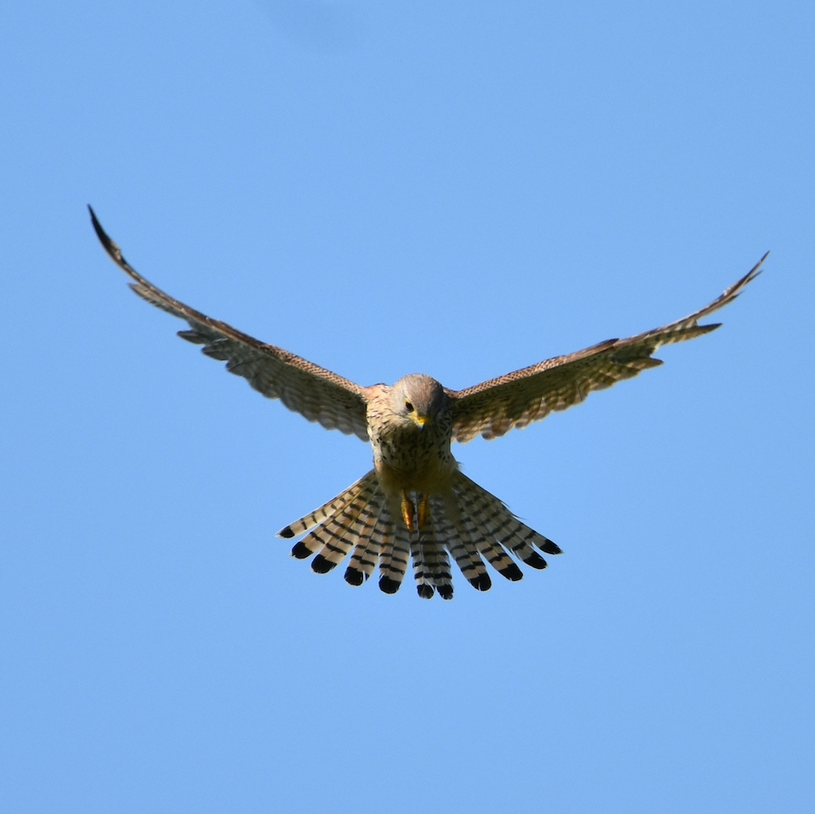
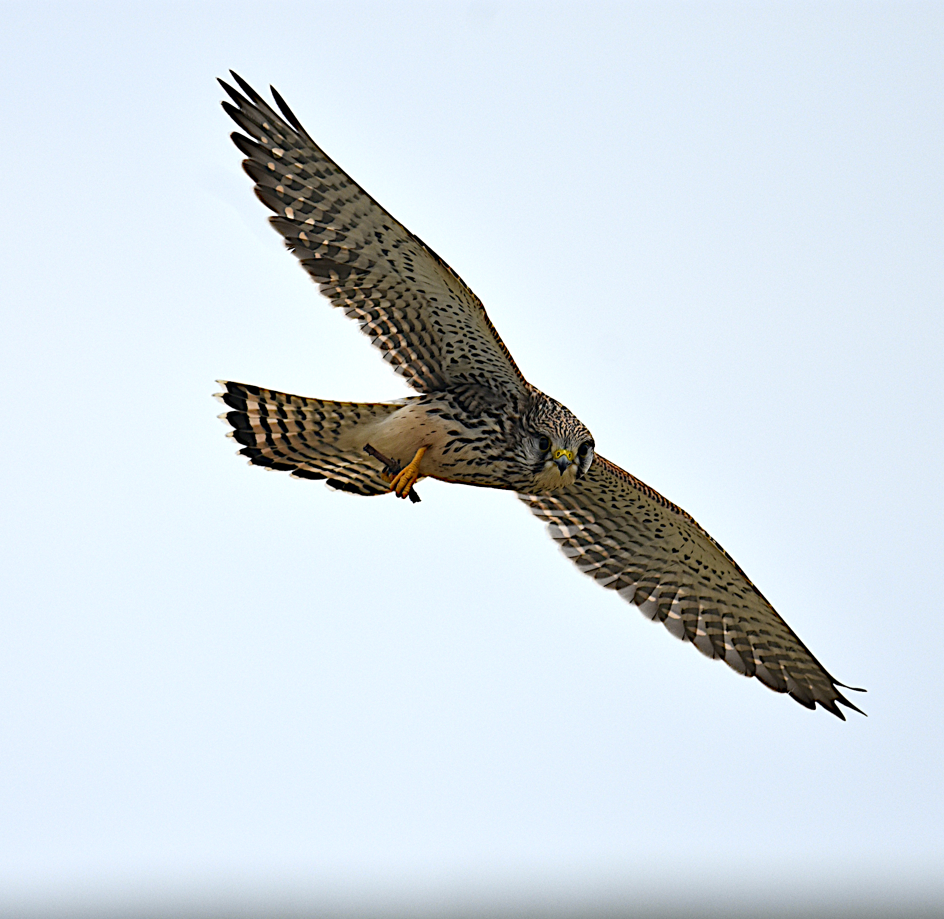
© G. & I. Fraticelli

Slide 4
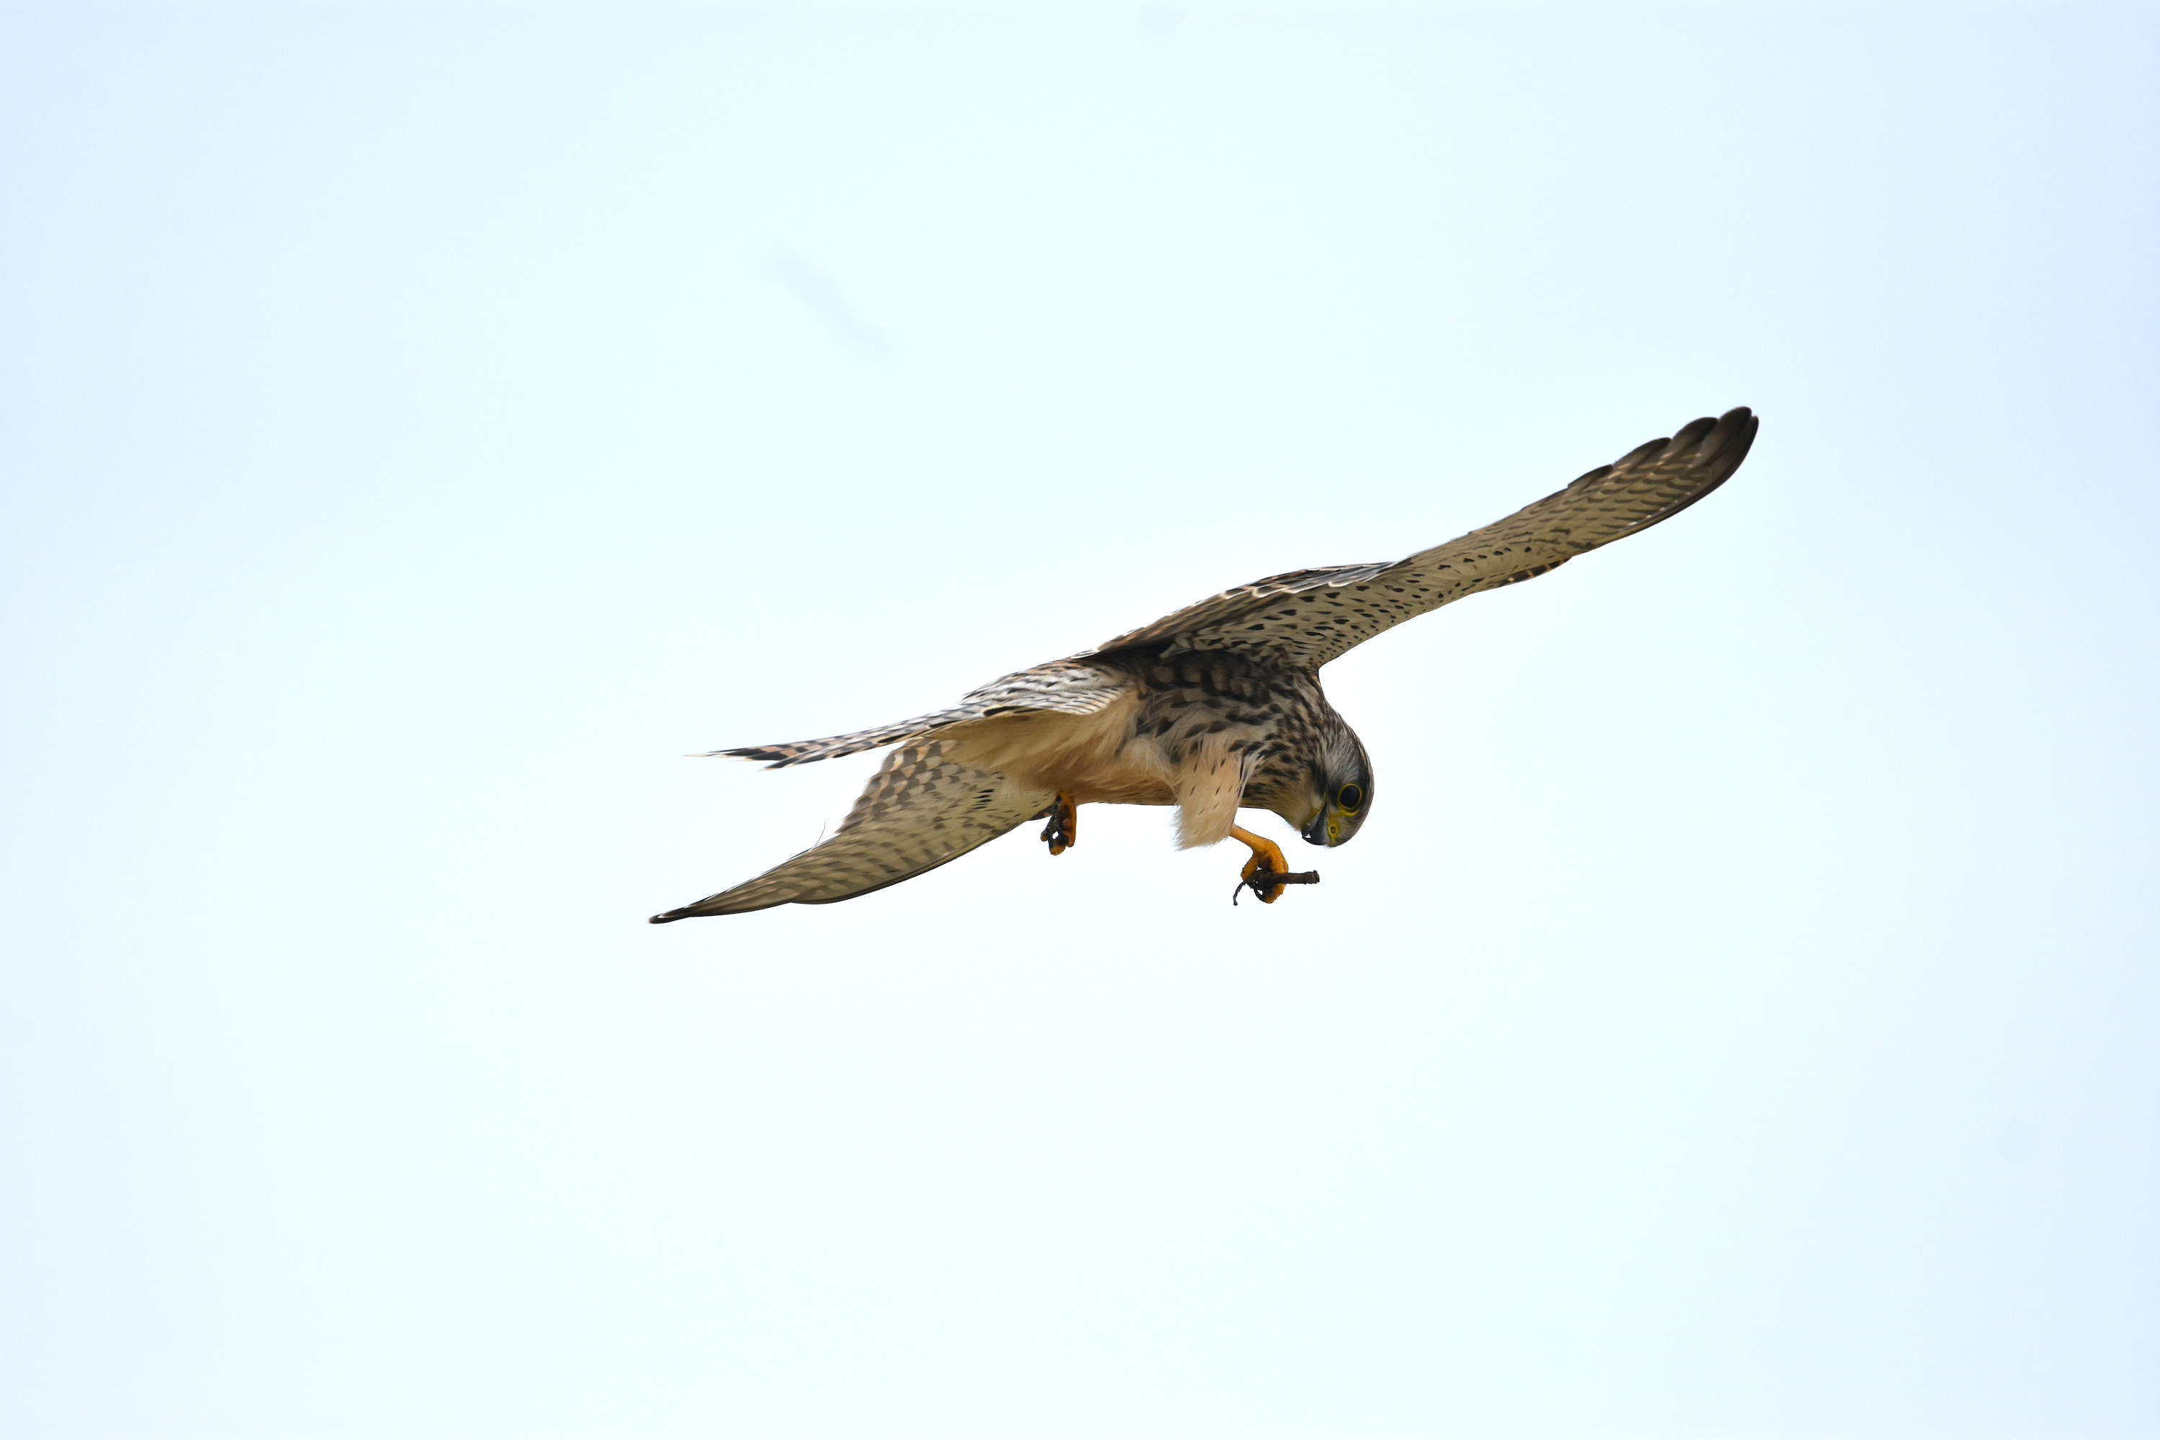
TRAINÉE
Portance
poids

Slide 5

Relation de Bernoulli :
$$\frac{1}{2}ρv^{2}+ρgz+P=cte$$
Dépression
Flux d’air
Aile
Surpression

Slide 6
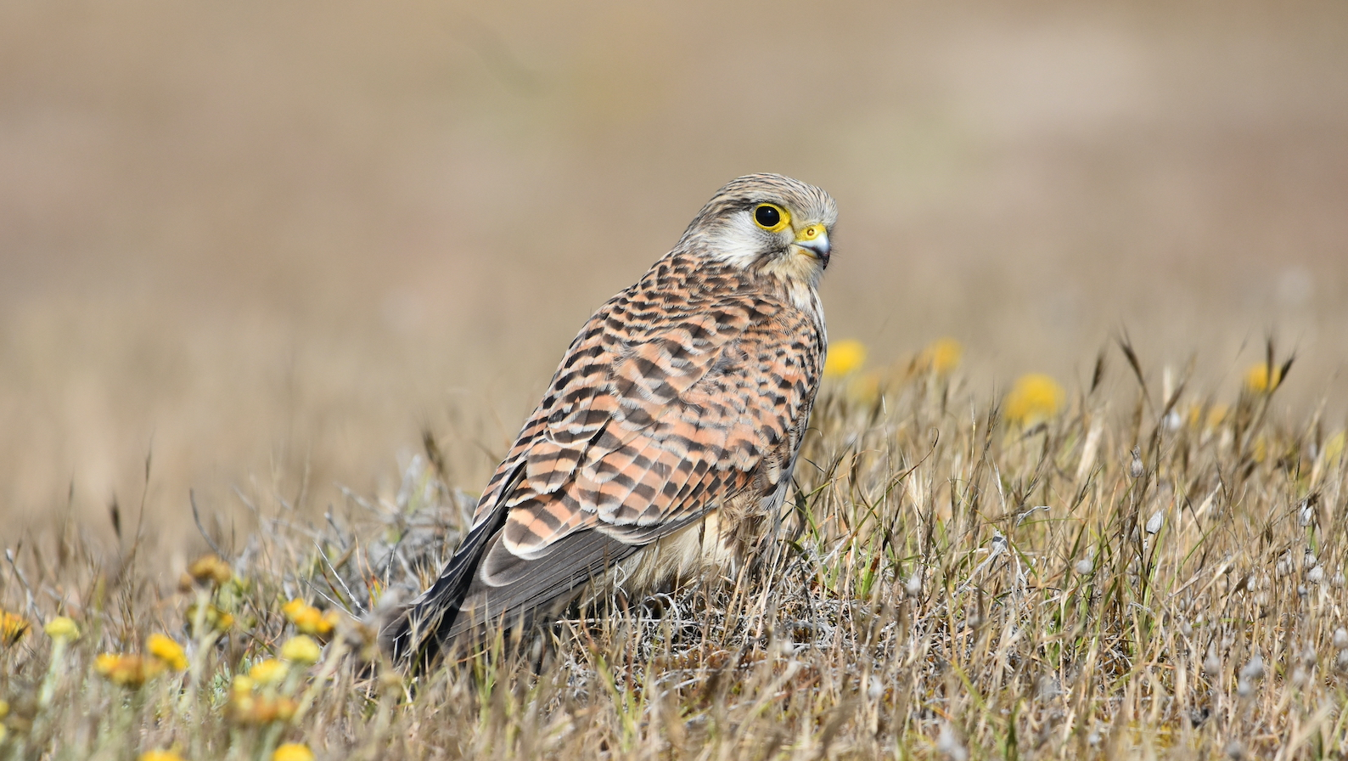
© I. Fraticelli

